Slide 1
Chương 03
Biểu diễn Thông tin trong
Máy tính
Gv. Thân Văn Sử
Chapter 03- Number Systems
Slide <number>/34

Slide 2
Review
Computer structure is like human-thinking structure
Computer is combined by CPU, internal memory, external memory, input and output devices using buses
There are many ways for encoding an information. 011100011 is also a form encoding.
Two persons can talk together because they use the same encoding and decoding methods.
Computer is a binary machine. Format of data, that is stored in it, is binary electro-magnetic form. We can present it as a sequence of 0 or 1 symbols
Gv. Thân Văn Sử
Chapter 03- Number Systems
Slide <number>/34

Slide 3


Biểu diễn dữ liệu trong máy tính
Máy tính là thiết bị nhị phân nên tất cả mọi dữ liệu đều được lưu trữ dạng nhị phân.
Giải mã sang dạng biểu diễn của người
3
Số quả dâu:
3
Mã hóa
00110011
Dạng mô tả của người
3
Gv. Thân Văn Sử
Chapter 03- Number Systems
Slide <number>/34

Slide 4
Objectives
Giải thích các khái niệm cơ bản vềhệ thống số
Chuyển đổi giữa các dạng biểu diễn số
Thực hiện các phép tính + - * / trên các dạng biểu diễn số
Thực hiện các phép toán trên bit
Biểu diễn số nguyên trong máy tính
Biểu diễn số thực trong máy tính
Biểu diễn ký tự trong máy tính
Biểu diễn chuỗi ký tự trong máy tính
Giải thích việc chọn dạng biểu diễn dữ liệu
Giải thích việc chuyển đổi dữ liệu
Gv. Thân Văn Sử
Chapter 03- Number Systems
Slide <number>/34

Slide 5
Content
Hệ thống số
Chuyển dạng số
Phép toán số học cơ bản
Phép toán trên bit
Biểu diễn số trong máy tính
Biểu diễn ký tự trong máy tính- Bảng ASCII
Biểu diễn chuỗi ký tự trong máy tính
Biểu diễn chuỗi số dạng nén
Chọn dạng biểu diễn dữ liệu
Chuyển dạng biểu diễn dữ liệu
Gv. Thân Văn Sử
Chapter 03- Number Systems
Slide <number>/34

Slide 6
3.1-Hệ thống số đếm- Counting number system
Xem biểu diễn trong máy tính:
1001 , 100010011000
Nhận xét: Đây là 1 tập các con số 0/1
Nếu đây là biểu diễn của các đại lượng thì các phép toán phải thực thi như + - * / cũng cho kết qủa dạng tương tự là một tổ hợp các số 0/1.
➔ Đây là một cách biểu diễn số mà bộ ký số chỉ là { 0, 1}
Cách biểu diễn 1001 đối với con người :Dài qúa và khó hiểu vì con người qúa quen thuộc với số hệ 10.
Nhưng nghiên cứu máy tính thì phải biết cách biểu diễn này.
Gv. Thân Văn Sử
Chapter 03- Number Systems
Slide <number>/34

Slide 7
3.1.1- Định nghĩa
Hệ thống số đếm là tập hợp các con số mà số sau bằng số trước cộng thêm 1 đơn vị
Mô tả hệ thống số bằng bộ 3:
  Đại lượng cơ số (base, ở đời thường gọi là chục).
  Tập ký số (set of digits) Số phần tử của tập ký số bằng với cơ số. Thí dụ: Hệ thống số 10 có 10 ký số { 0,1,2,3,4,5,6,7,8,9}.
  Tập toán tử cơ bản + - (basic operators). Khi thực hiện 1 phép toán, trị kết qủa vẫn thuộc hệ thống. Thí dụ 10 + 3 cho kết qủa 13 vẫn thuộc hệ thống ( tính bảo tồn trị)
Gv. Thân Văn Sử
Chapter 03- Number Systems
Slide <number>/34

Slide 8
3.1.2- Nhận xét
Đại lượng < cơ số được biểu diễn bằng 1 ký số.
Đại lượng ≥ cơ số phải được biểu diễn bằng ít nhất 2 ký số.
Biểu diễn 1 đại lượng bằng 1 chuỗi ký số, mỗi ký số có vị trí của nó ( vị trí hàng ngàn, trăm, chục, đơn vị).
Thí dụ: 1972 : một ngàn chín trăm bảy chục hai đơn vị.
Gv. Thân Văn Sử
Chapter 03- Number Systems
Slide <number>/34

Slide 9
3.1.3- Tính trị của một biểu diễn hệ 10
1972 = 1* 10³ + 9* 10² + 7* 10¹ + 2*10⁰
Nếu 1 biểu diễn số ở hệ B nào đó thì trị của đại lượng = Σ (KýSố_{i} * B^{i} ) với i là vị trí của ký số tương ứng.
Biểu diễn số
1
9
7
2
.
3
4
vị trí các ký số
3
2
1
0
.
-1
-2
Gv. Thân Văn Sử
Chapter 03- Number Systems
Slide <number>/34

Slide 10
3.2.4- Các HTS thông dụng
Number system | In Brief | Base | Set of digits
10- Decimal | D | 10 | {0,1,2,3,4,5,6,7,8,9}
2- Binary | B | 2 | {0,1}
8- Octal | O, q | 8 | {0,1,2,3,4,5,6,7}
16- Hexadecimal | h | 16 | {0,1,2,3,4,5,6,7,8,9,A,B,C,D,E,F}
Vì cơ số (chục) là sự quy ước
→ Với biểu diễn 1024 ta sẽ hỏi đây là biểu diễn trong hệ thống số nào
→ Cần có 1 chỉ định cơ số trong biểu diễn 1 đại lượng
Thí dụ:
1076 , 1076d // không chỉ thị cơ số thì đó là số hệ 10
10011b (hệ 2) 3214q (hệ 8) 12ABh (hệ 16)
Bài tập tại chỗ: Viết số hệ 2 từ 0d đến 10d
Gv. Thân Văn Sử
Chapter 03- Number Systems
Slide <number>/34

Slide 11
3.2-Chuyển dạng số
Trong cuộc sống, cùng giá trị nhưng biểu diễn trong các hệ thống tài chính sẽ có hình thức biểu diễn khác nhau.
16500 VN$ = 1 US$ = 0.8$ EU
Cùng 1 trị nhưng có thể biểu diễn trong nhiều hệ thống số khác nhau
Thí dụ: 20d = 10100b = 24q = 14h
Làm sao biết cách chuyển đổi giữa chúng?
Gv. Thân Văn Sử
Chapter 03- Number Systems
Slide <number>/34

Slide 12
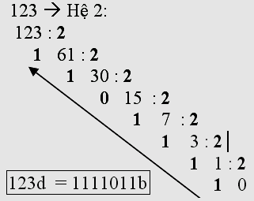
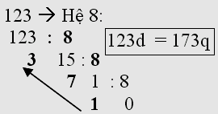
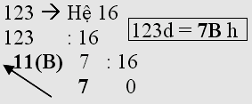
3.2.1- Chuyển hệ 10 → hệ 2, 8, 16
Chia nguyên số hệ 10 cho 2/8/16, viết ngược số dư.
Gv. Thân Văn Sử
Chapter 03- Number Systems
Slide <number>/34

Slide 13
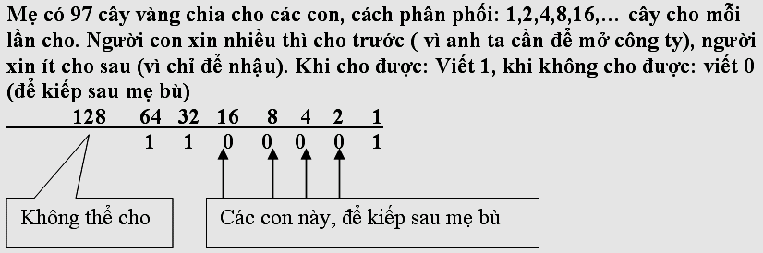

Đổi số nhỏ từ hệ 10 → hệ 2
Gv. Thân Văn Sử
Chapter 03- Number Systems
Slide <number>/34

Slide 14
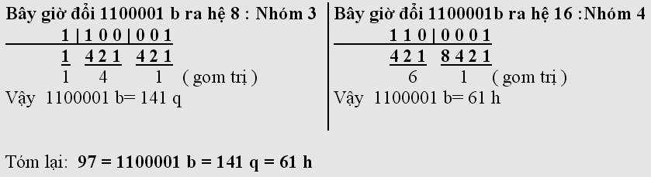
3.2.2- Đổi hệ 2 ←→ Hệ 8, 16
Gv. Thân Văn Sử
Chapter 03- Number Systems
Slide <number>/34

Slide 15
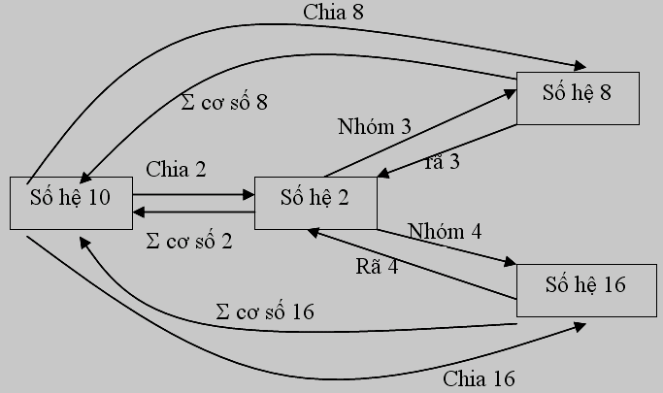
3.2.3- Sơ đồ chuyển hệ
Bài tập
Đổi 1234 ra hệ 2/ 8/ 16
Đổi 101100110110 b ra hệ 8/ 16/ 10
Đổi 12345q ra hệ 2/ 16
Đổi 1AFE h ra hệ 2/ 8
Tìm trị hệ 10 của 100111b ,165q , 1AEh
Gv. Thân Văn Sử
Chapter 03- Number Systems
Slide <number>/34

Slide 16
3.3- Phép toán số học – Arithmetic operations
Mọi phép tính được tính toán như hệ 10 nhưng phải nhớ chục là mấy.
Cộng trên chục thì phải nhớ
Trừ không được thì phải mượn
Gv. Thân Văn Sử
Chapter 03- Number Systems
Slide <number>/34

Slide 17
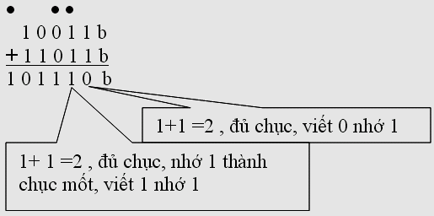
3.3.1- Phép cộng (Addition)
Do yourself:
3245q + 247q
1A7Bh + 26FE7h
101101111 b
100111011 b
110110001 b
110001101b
+
Gv. Thân Văn Sử
Chapter 03- Number Systems
Slide <number>/34

Slide 18
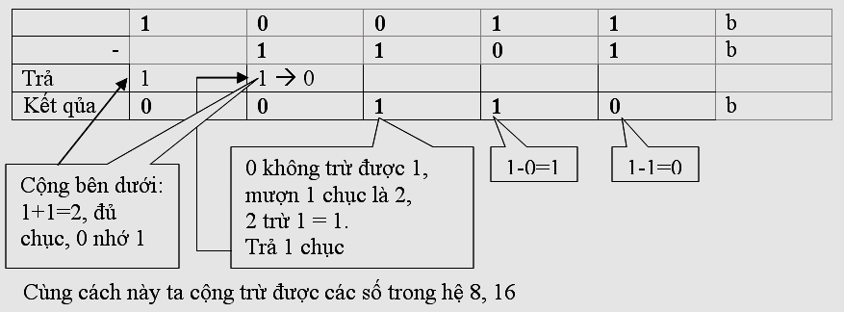
3.3.2- Phép trừ - Substraction
Do yourself
1101101101b - 10110111b 3654q – 337q 3AB7h – 1FAh
36Ah – 576q = ? h 64AEh – 1001101b= ? q
Gv. Thân Văn Sử
Chapter 03- Number Systems
Slide <number>/34

Slide 19
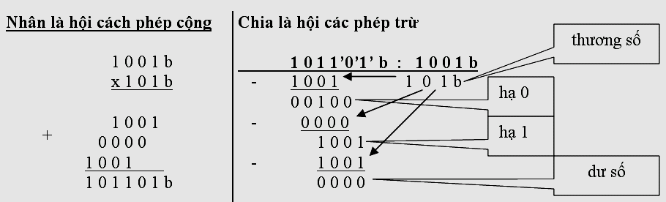
3.3.3- Phép nhân/chia nhị phân-
Binary Multiplication/Division
Bài tập : Làm các phép tính
1011010 b* 1011b
1101000b + 2AB h + 345 q = ? h = ? q
3AFh / 1Ch =? b = ?d
3ACh – 562q = ?b = ? d
3FFA h / 327q = ?b = ? d
Gv. Thân Văn Sử
Chapter 03- Number Systems
Slide <number>/34

Slide 20
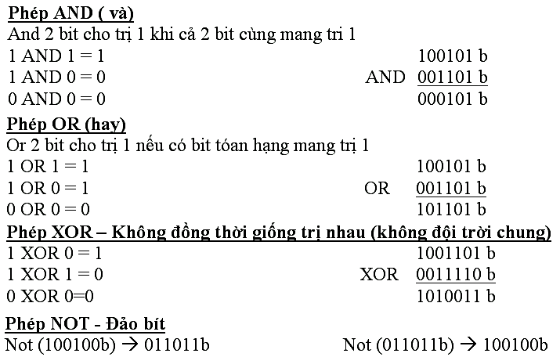
3.4- Phép toán bit
Gv. Thân Văn Sử
Chapter 03- Number Systems
Slide <number>/34

Slide 21
3.5- Biểu diễn số trong máy tính
Dữ liệu cơ bản của con người là số và chữ.
Có khi chỉ xem các số là các nguyên dương. Có khi lại xem xét số nguyên dương và số nguyên âm.
Có khi số được xem xét là số thực.
→ Biểu diễn số trong máy tính thế nào ? Làm sao biểu diễn dấu?
→ Biểu diễn chữ trong máy tính thế nào?
Gv. Thân Văn Sử
Chapter 03- Number Systems
Slide <number>/34

Slide 22
3.5.1-Biểu diễn số nguyên không dấu
Phép tóan trên hệ 2 được thực thi dễ dàng với các số nguyên dương → Số nguyên dương được biểu diễn bằng biểu diễn nhị phân của số này.
Khi biểu diễn 1 số, phải ấn định số bit bộ nhớ phải sử dụng. Nếu số bít không đủ, ta nói rằng số bị tràn.
Thí dụ: Biểu diễn 258 bằng 1 byte (8 bit) vì cần đến 9 bit mới mô tả được 258
258 d = 100000010 b ( 2⁸= 256 ➔ 258 cần số bit lớn hơn 8)
Gv. Thân Văn Sử
Chapter 03- Number Systems
Slide <number>/34

Slide 23
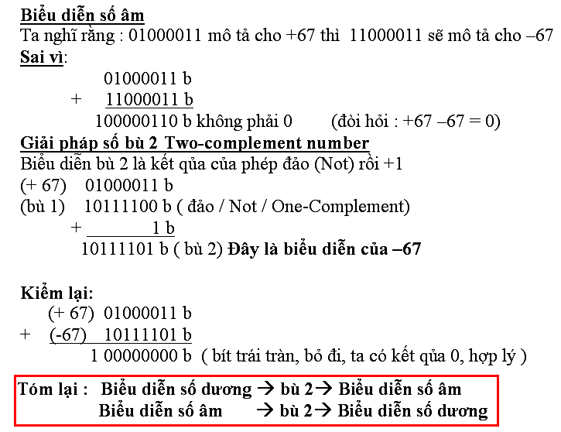
3.5.2- Biểu diễn số nguyên có dấu
Dùng
bit trái (leftmost bit) để mô tả dấu:
0:positive, 1:negative
Gv. Thân Văn Sử
Chapter 03- Number Systems
Slide <number>/34

Slide 24
Bài tập
Tìm biểu diễn của –35 với 1 byte
Cách làm: Ta tìm biểu diễn của +35 rồi tìm bù 2 của nó ta được biểu diễn số âm
Tìm trị của biểu diễn số nguyên có dấu 1 byte 11111100 b
Bít trái : 1 → Biểu diễn số âm. Nếu ta tìm được biểu diễn dương tương ứng, tìm trị , thêm dấu trừ ta được trị kết qủa.
Tìm biểu diễn của số nguyên không dấu 1 byte: 251 , 163, 117
Tìm biểu diễn của số nguyên không dấu 2 byte: 551 , 160, 443
Tìm biểu diễn của số có dấu 1 byte: -51 , -163, -117, 320
Tìm trị của biễu diễn số nguyên có dấu 1 byte :
01100011 b , 10001111 b , 11001010 b , 01001100 b
Gv. Thân Văn Sử
Chapter 03- Number Systems
Slide <number>/34

Slide 25
3.5.3- Biểu diễn số thực
Dùng dạng scientific format
Còn gọi là floating point number
Số chấm động (floating point , scientific format)
Ta có
1234.076 = 1.234076 * 10³
123.4076 = 1.234076 * 10²
12.34076 = 1.234076 * 10¹
1.234076 = 1.234076 * 10⁰
0.1234076 = 1.234076 * 10⁻¹
0.01234076 = 1.234076 * 10⁻²
Nhận xét: Dù dấu chấm có ở đâu chăng nữa ( dấu chấm động) thì 1 số thực cũng được mô tả bằng 2 phần :
  Phần định trị (mantissa) : một trị lớn hơn hay bằng đơn vị và nhỏ hơn 10 (cơ số).
  Phần mũ (exponent).
1234.076 được viết dạng khoa học: 1.234076 E+3
Gv. Thân Văn Sử
Chapter 03- Number Systems
Slide <number>/34

Slide 26
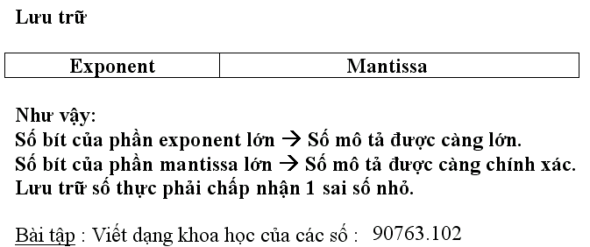
Biểu diễn số thực
Gv. Thân Văn Sử
Chapter 03- Number Systems
Slide <number>/34

Slide 27
3.6- Biểu diễn ký tự- Bảng ASCII
Để thống nhất cách lưu trữ và giải mã ký tự, viện chuẩn Hoa Kỳ (American Standard Code for Information Interchange) đã đưa ra bảng mã ASCII mô tả 1 ký tự bằng 7 bit (sau này mở rộng thành 8 bit) với quy ước:
Mã của ký số nhỏ hơn mã của ký tự.
Mã của ký tự hoa nhỏ hơn mã của ký tự thường
Mã liên tiếp nhau trong 1 vùng.
Gv. Thân Văn Sử
Chapter 03- Number Systems
Slide <number>/34

Slide 28
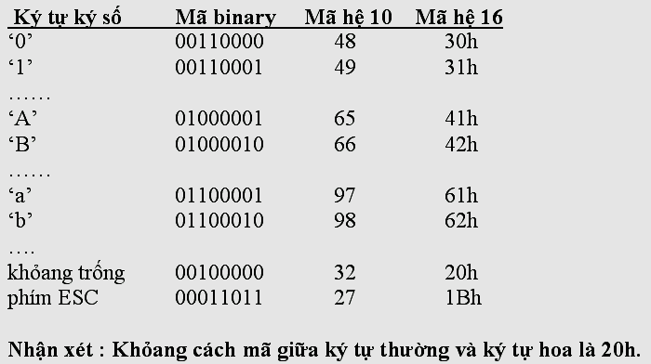
ASCII Table
Bài nộp ngay
Viết bảng mã ASCII đầy đủ cho tập ký số và ký chữ
Gv. Thân Văn Sử
Chapter 03- Number Systems
Slide <number>/34

Slide 29
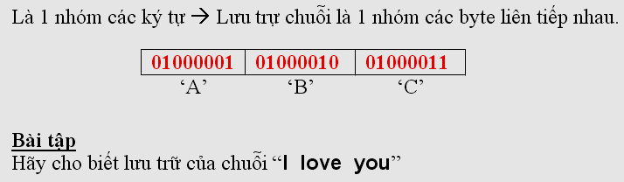
3.7- Biểu diễn chuỗi ký tự
Gv. Thân Văn Sử
Chapter 03- Number Systems
Slide <number>/34

Slide 30
3.8- Biểu diễn chuỗi số dạng nén
Dùng 4 bit để mô tả 1 số
0: 0000, 1:0001, 2:0010, …, 9: 1001
Thí dụ: Lưu trữ chuỗi số “1289”
Dạng chuẩn
00110001
00110010
00111000
00111001
Dĩ nhiên cần
đến cơ chế
giải mã
phù hợp
Dạng nén
00010010
10001001
Tìm biểu diễn nén của “3257903”
Tìm biểu diễn chuẩn của biểu diễn nén 32546783h
Gv. Thân Văn Sử
Chapter 03- Number Systems
Slide <number>/34

Slide 31

3.9-Dạng biểu diễn dữ liệu và toán tử
Chọn dạng biểu diễn là ký số
(mã ASCII)
+
=
3
2
5
00110011
00110010
00110101
00110011
00110010
01100101
Sai
+
Cộng hai mã ký tự làm sai
kết qủa đang mong đợi.
Gv. Thân Văn Sử
Chapter 03- Number Systems
Slide <number>/34

Slide 32
Dạng biểu diễn dữ liệu và toán tử
Chọn dạng biểu diễn số nhị phân
+
=
Khi cần
tính toán số
thì dùng
biểu diễn
số
3
2
5
00000011
00000010
00000101
00000011
00000010
00000101
Cộng hai biểu diễn số nhị phân
cho kết qủa là một biểu diễn nhị
phân đúng kết qủa đang mong đợi.
Đúng
+
Gv. Thân Văn Sử
Chapter 03- Number Systems
Slide <number>/34

Slide 33
3.10-Lưu trữ và xuất dữ liệu ra màn hình
Màn hình là
thiết bị
ký tự
3
3
Chuyển thành
00110011
mã số 3 nhị phân
mã ASCII của
ký số 3
00110011
00000011
Đổi
00110011
Bàn phím
là thiết bị
ký tự
3
3
Gv. Thân Văn Sử
Chapter 03- Number Systems
Slide <number>/34

Slide 34
THANK YOU
Gv. Thân Văn Sử
Chapter 03- Number Systems
Slide <number>/34

